Slide 1
Git과 GitHub 고급 (6)
Git 응용 (8): Git Submodule

Slide 2
submodule
Submodule이란?
왜 필요하냐
무엇을 하는거냐

Slide 3
Submodule
Submodule은 계륵이다.
안 쓰긴 아까운데 쓰기엔 좀 그렇다.
Submodule은 무엇인가?
하나의 저장소(레포지토리)에서 다른 저장소를 포함하고 관리할 수 있게 해주는 기능
루트를 만들 시 .git 폴더 생성된다.
이때 원래는 .git안에 또다른 .git 생성 불가
중첩이 안된다.
이때 Submodule은 깃 레포 안에 깃 레포를 ’자연스럽게’ 넣어주는 방법이다.

Slide 4
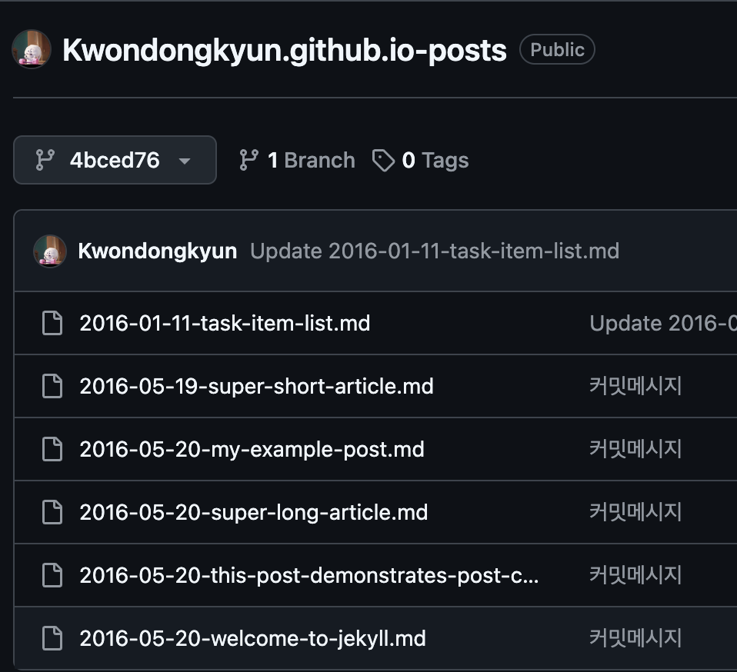
Submodule
깃허브로 블로그 만들기(github.io)
1. {본인 github 이름}.github.io이 있어야 한다.
레포에 깃허브 테마 저장
폴더 형태를 지켜줘야 한다.
2. _posts 안에 ~.md 라는 것이 있어야 함
포스트라는 폴더 안에만 만들어야 한다.
이름으로 생성되는 포스트가 하나 만들어진다.
Ex) 예시 : [2023-03-01.md](http://2023-03-01.md)

Slide 5
개인 github.io 블로그 만들어 보기!

Slide 6
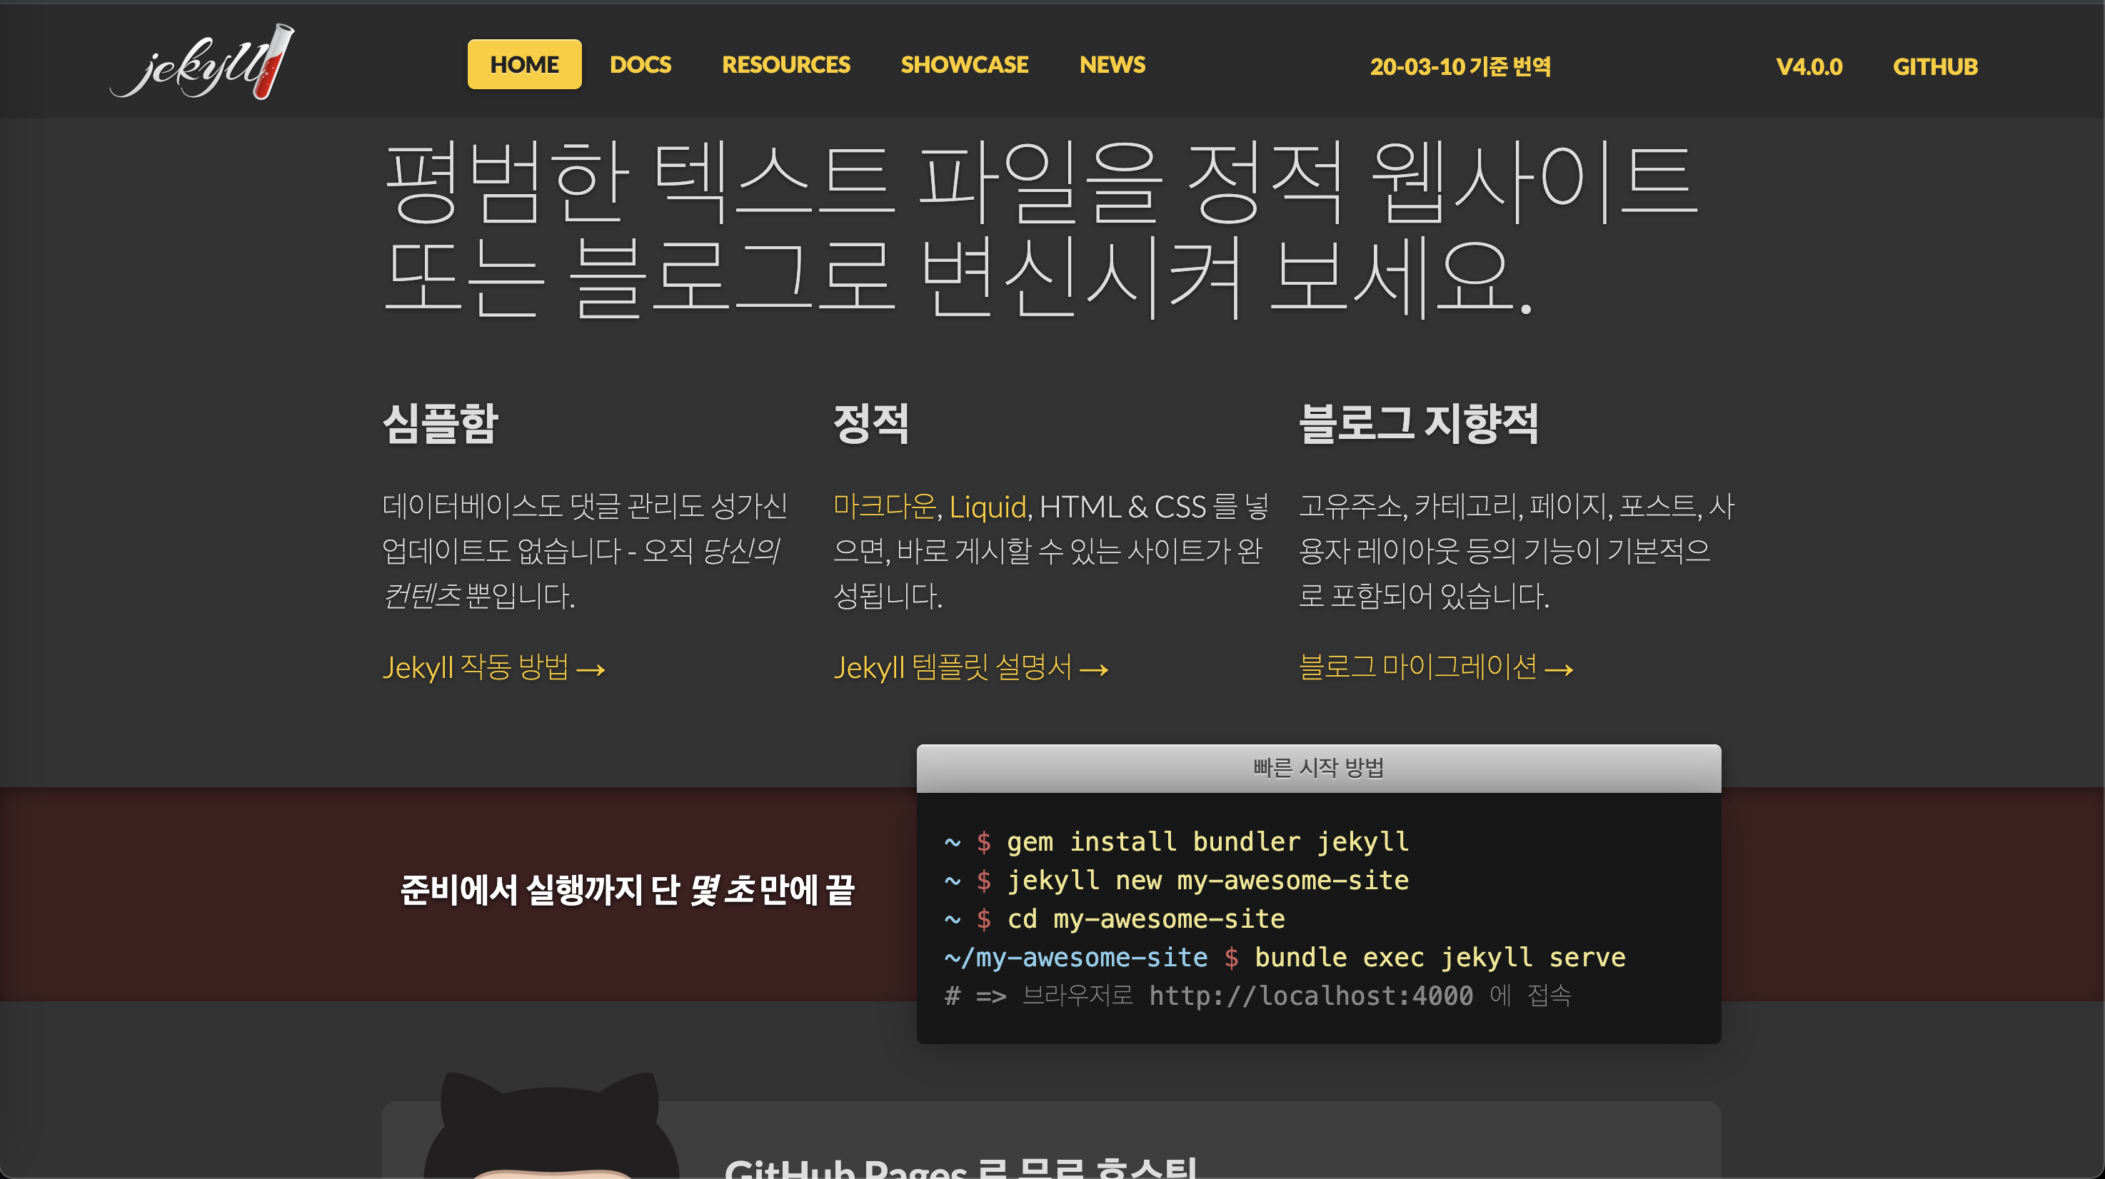
실습
오픈소스 정적 사이트 제작 사이트
https://jekyllrb-ko.github.io/
http://jekyllthemes.org/

Slide 7
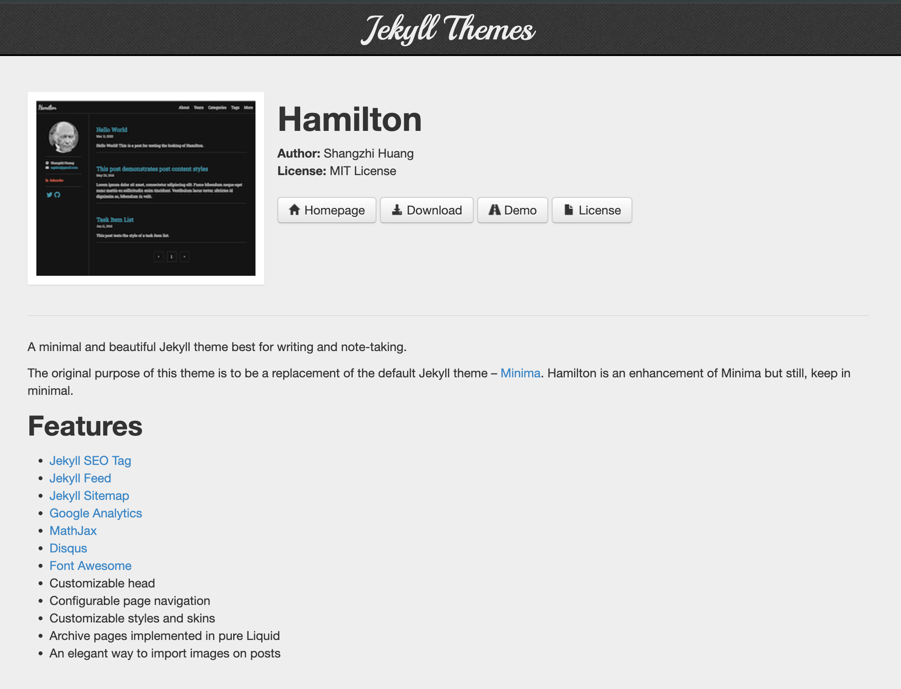
실습
https://github.com/zivong/jekyll-theme-hamilton
실습 테마 주소(Hamilton 테마)

Slide 8
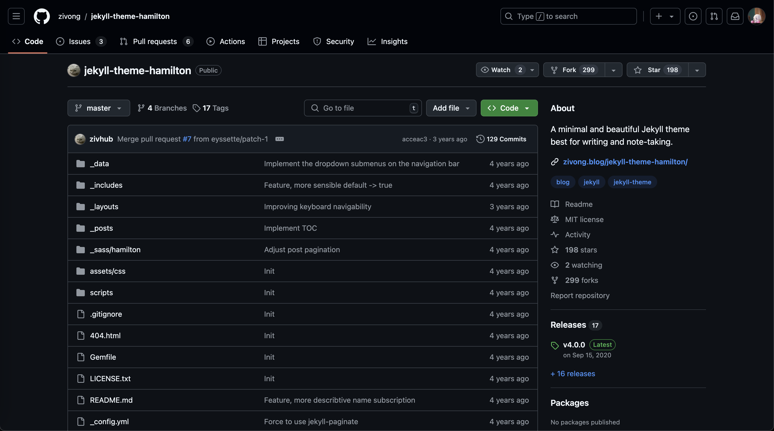
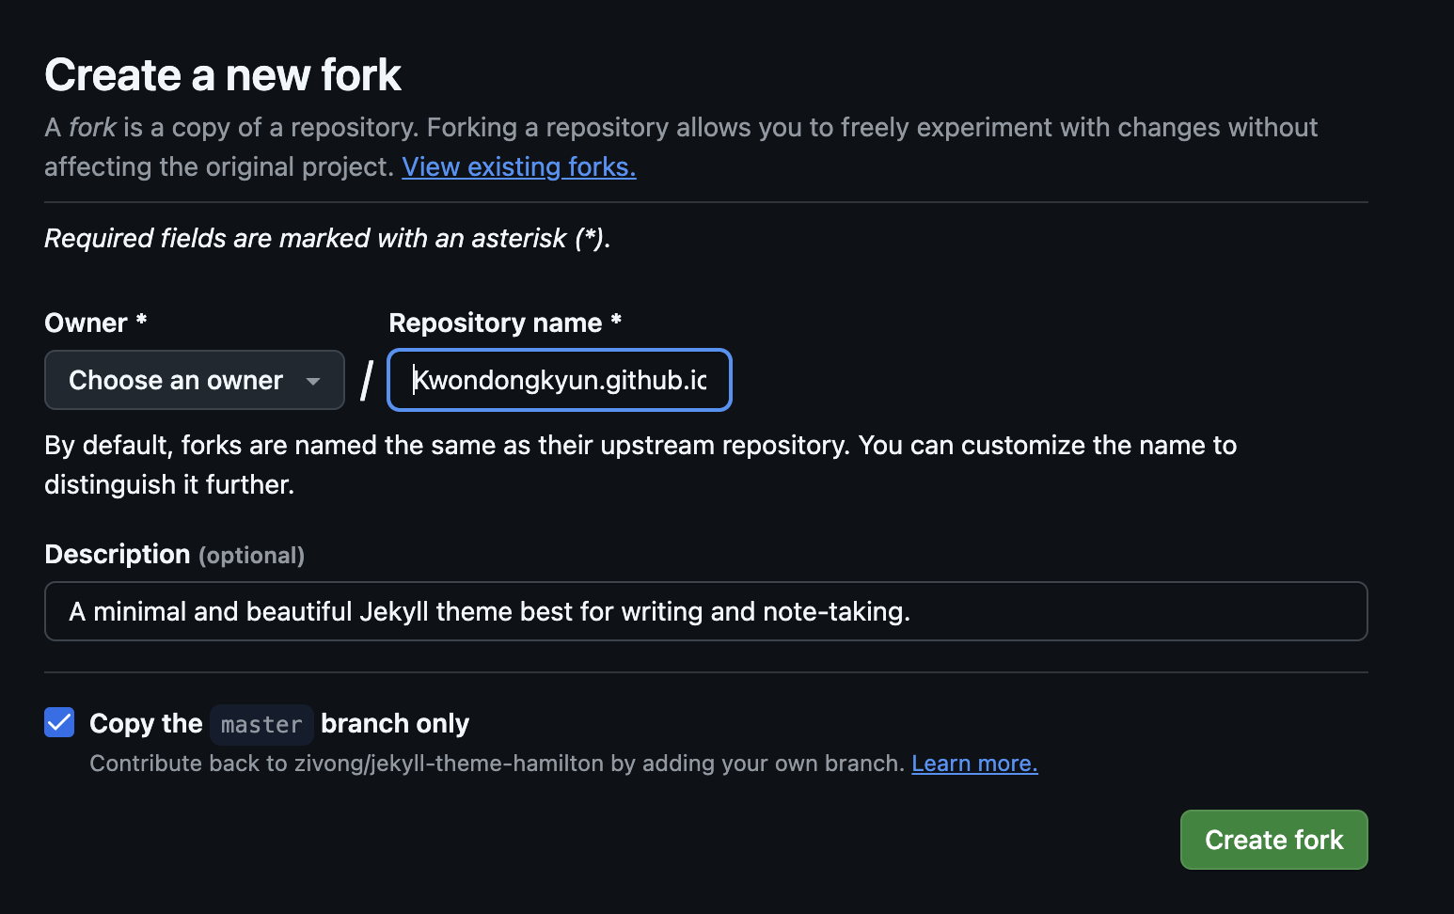
실습
Fork를 떠서 레포 생성하기!
레포 이름 : {사용자 이름}.github.io 으로 만들기

Slide 9
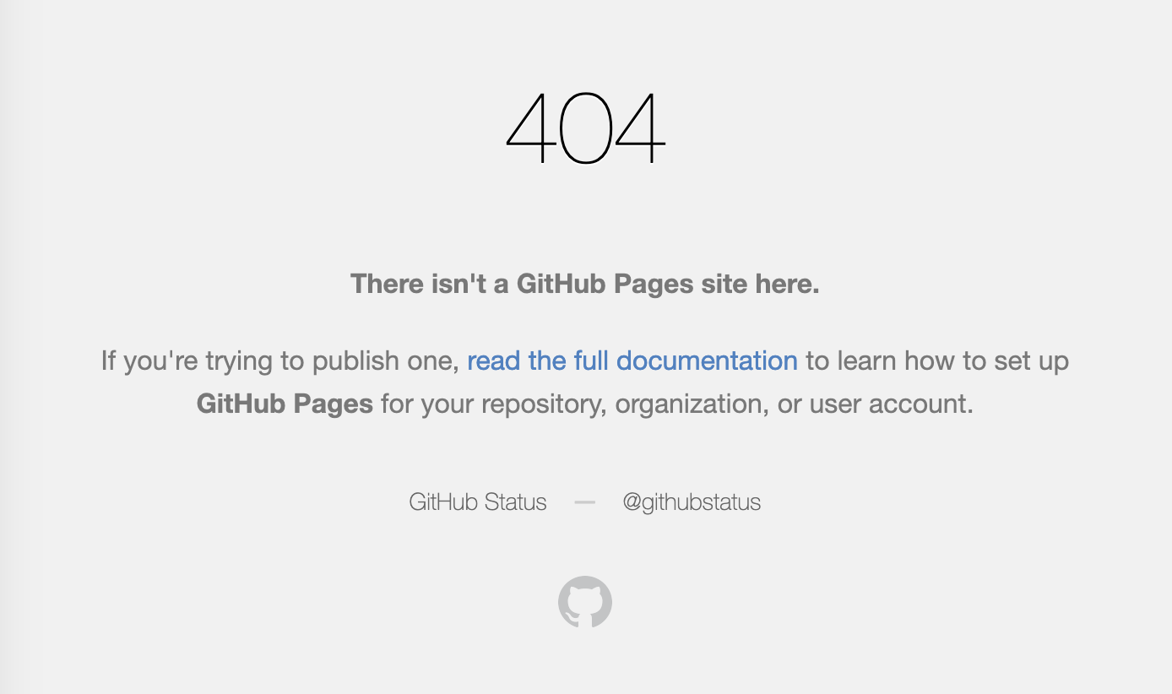
실습
레포지토리 이름으로 링크로 들어갔을 때 404 Error 발생

Slide 10
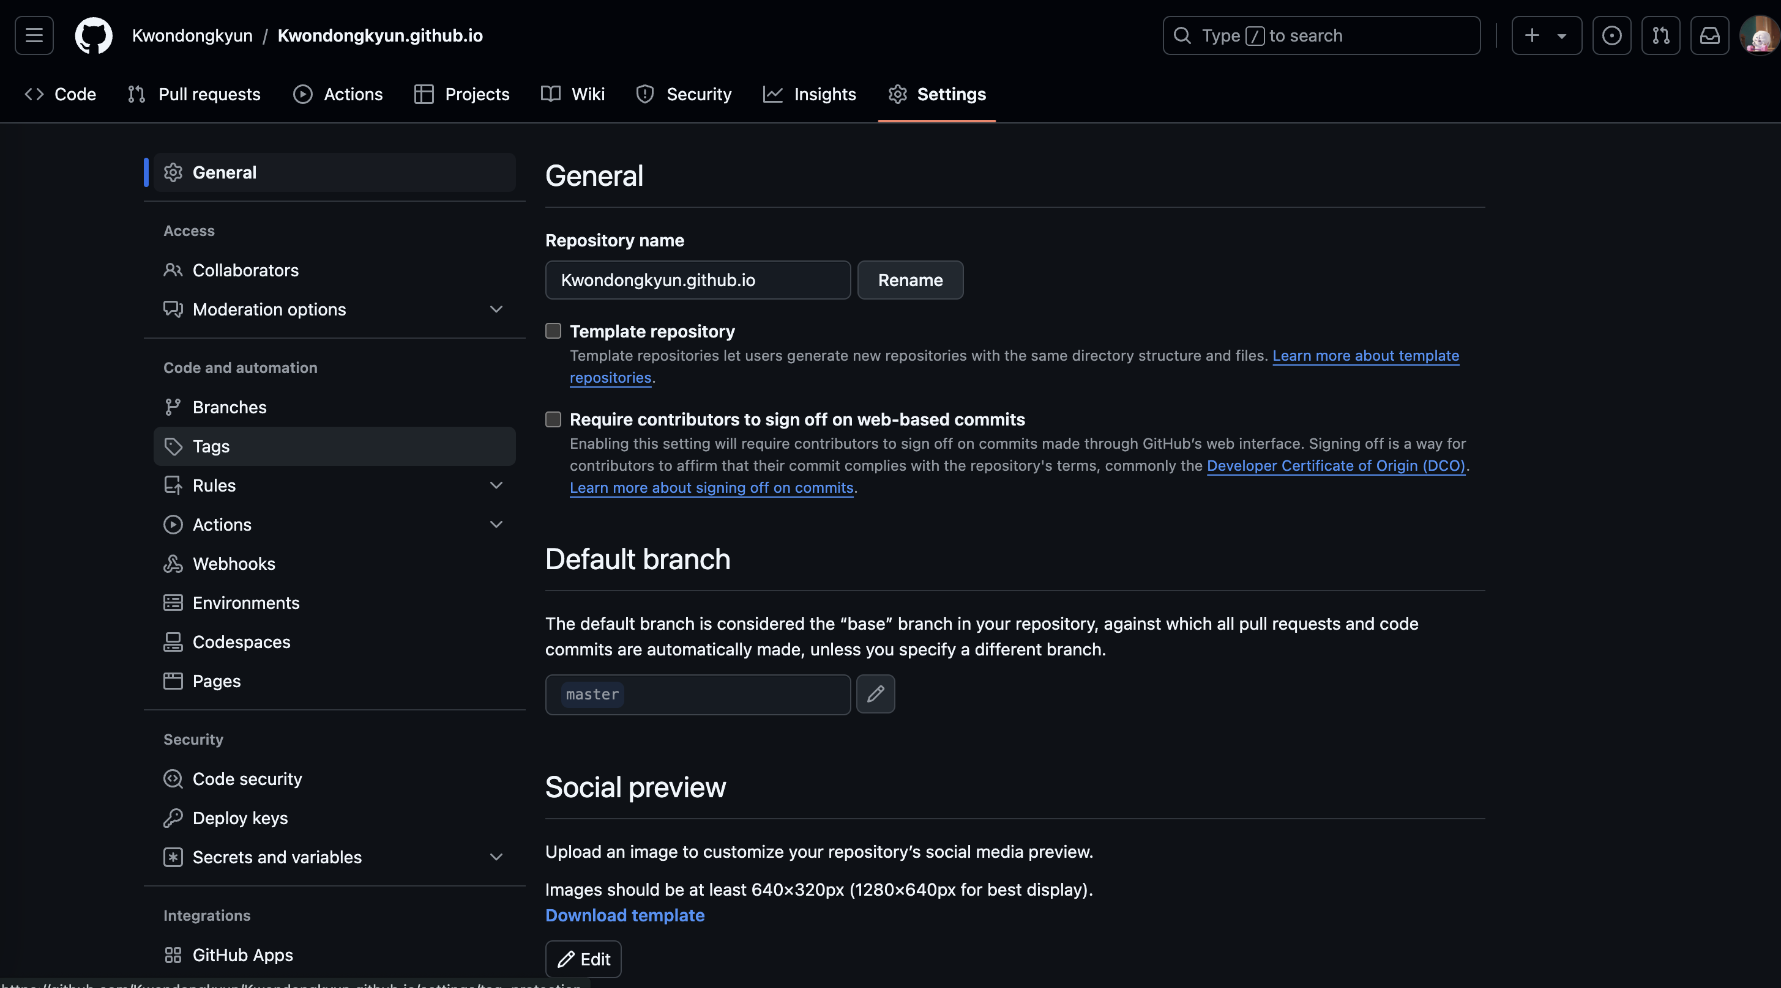
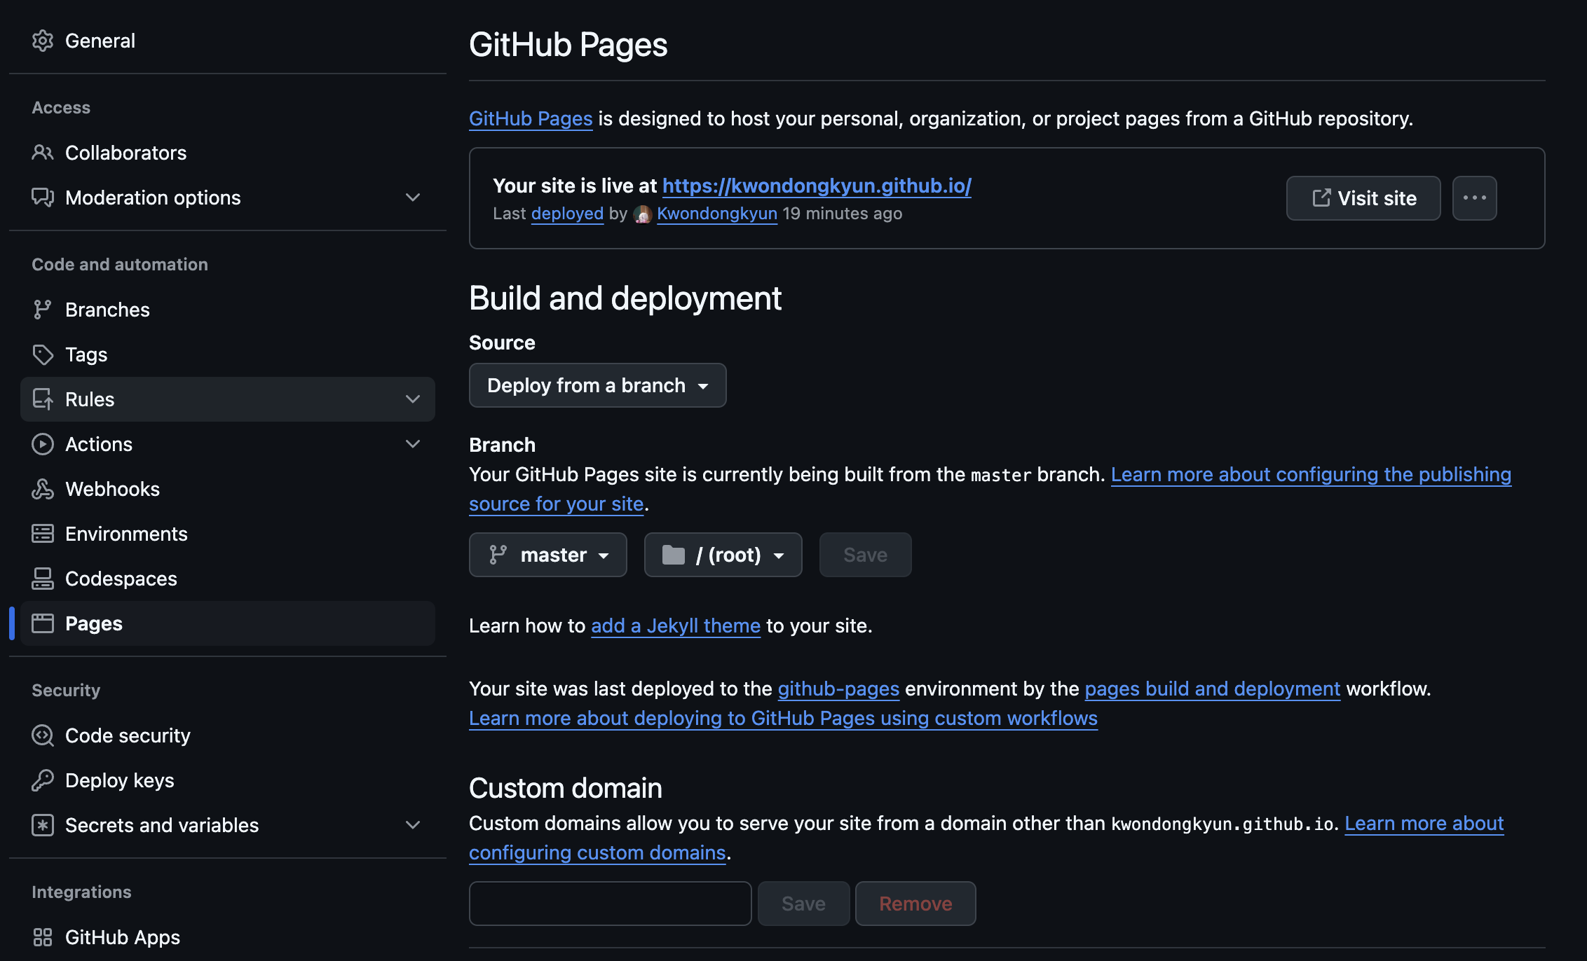
실습
레포지토리 setting으로 들어가기
Pages를 눌러 Build and deployment►Branch에서 None → master로 변경 후 Save

Slide 11
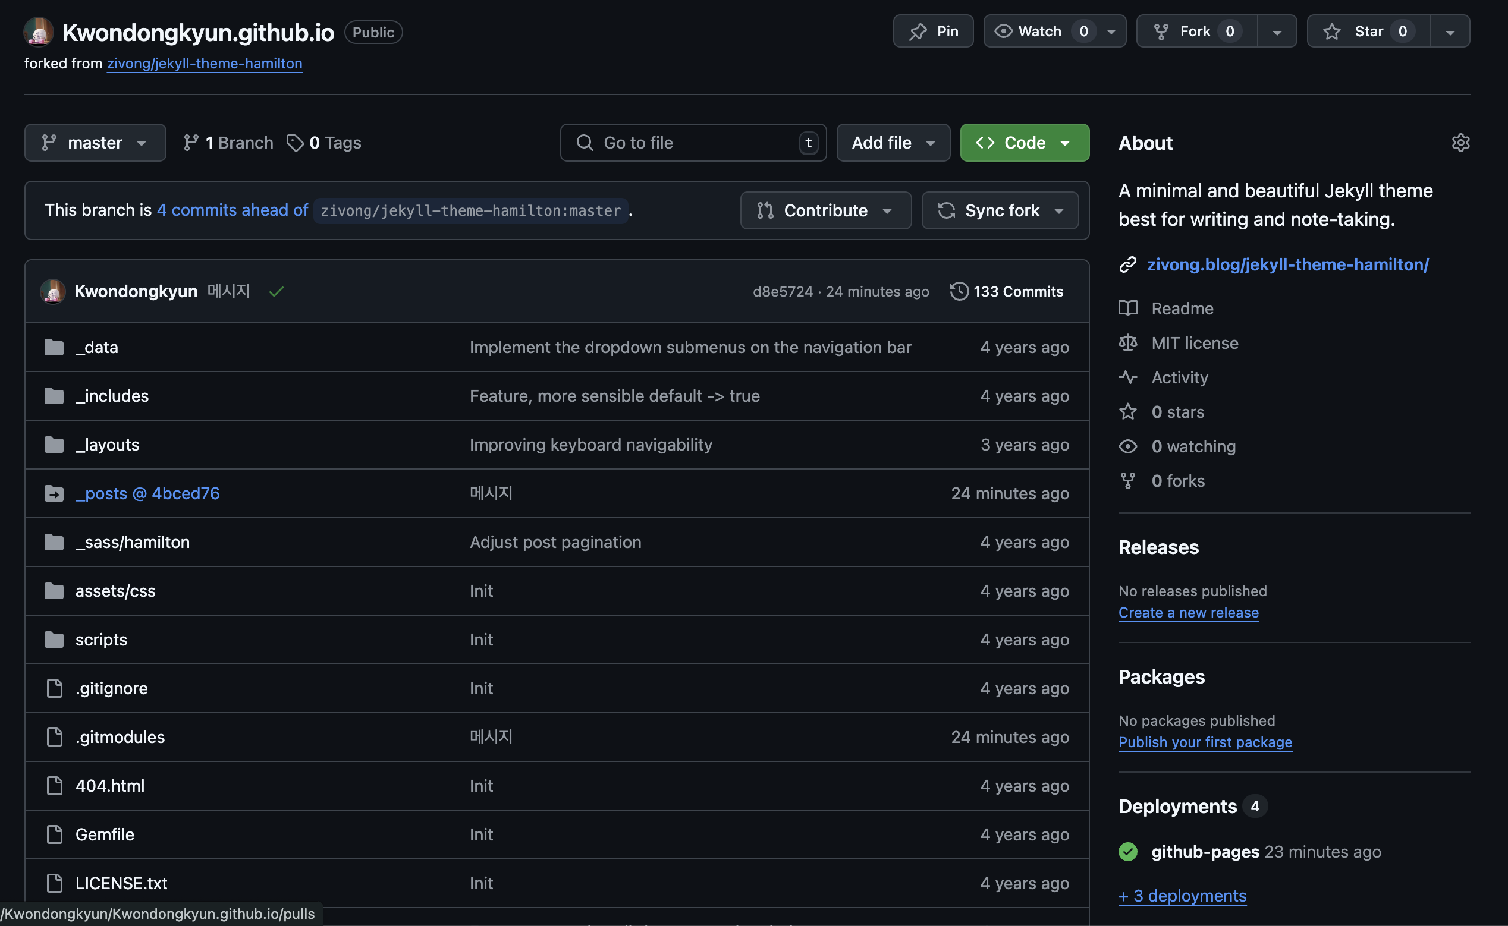
실습
레포지토리로 돌아가 우측 하단 Deployments 초록 체크 확인! -> 성공!

Slide 12
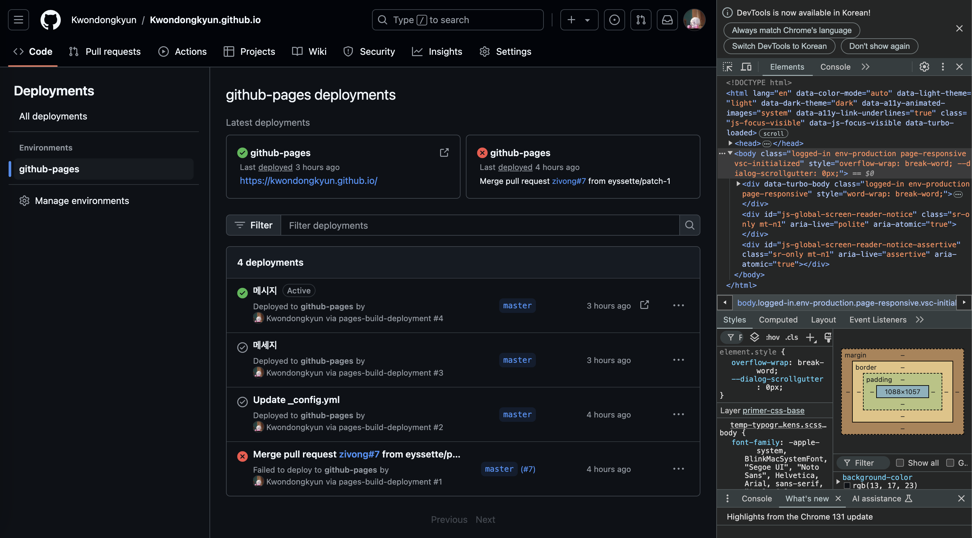
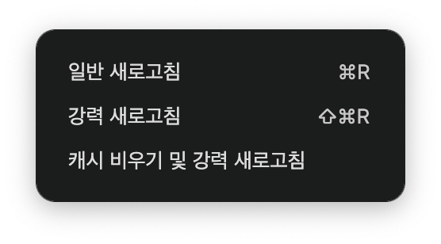
실습
만약 레포지토리로 돌아가 우측 하단 Deployments 빨간색 X면?
현재 위치(레포지토리)에서 개발자 도구 열기
새로고침 우클릭 → ‘캐시 비우기 및 강력 새로고침’ 클릭
※ 단, 특이한 테마 : 수동 빌드를 해야함 / hamilton 추천!

Slide 13
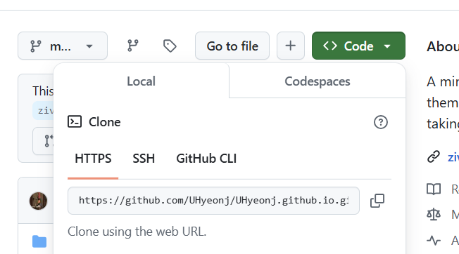
Git clone
바탕화면에 git clone 명령어를 통해 로컬에 폴더 생성
git clone <레포지토리 주소>

Slide 14
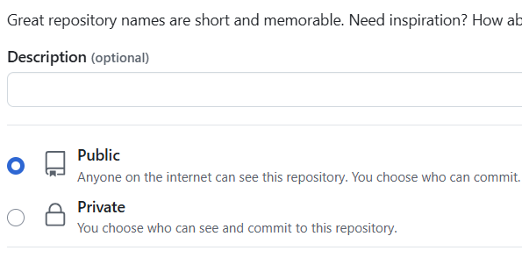
새로운 레포지토리 생성
주소는 정해진 형식이 없느나 <기존 만든 주소>-posts 를 추천
이번 실습에서는 public으로 체크해야 함
예시 : abc.github.io-posts

Slide 15
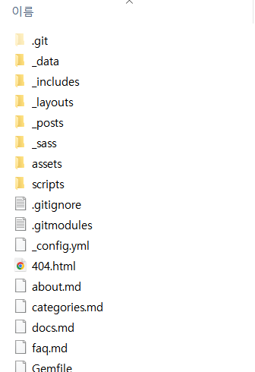
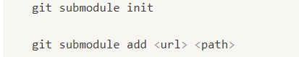
클론한 ~~~.io 폴더 안에 제일 바깥 폴더에서 git bash 열기
아래 폴더와 같은 형태
path에는 _posts가 url에는 새로 만든 레포지토리의 주소가 와야됨
여기 위치에서 git bash를 열어야 한다.

Slide 16
오류 발생
이미 _posts라는 폴더가 있어서 오류가 발생함
따라서 _posts라는 폴더를 지워줘야 하는데
다음과 같은 절차를 따른다.

Slide 17
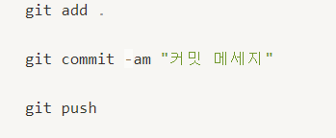
새로운 레포지토리 git clone
새로 만든 레포지토리를 클론 후 폴더 안에 기존의 _posts 폴더의 내용물을 옮겨준다.
- 옮긴 후에는 커밋을 하면 된다.
Commit까지 완료 되면 새로 clone한 레포지토리는 지워도 된다.

Slide 18
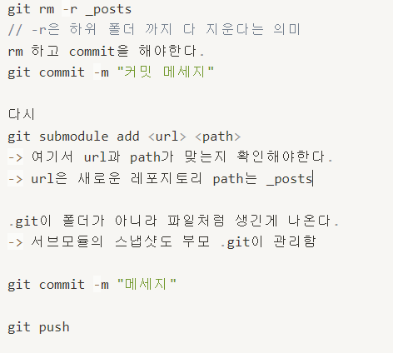
_posts를 지우는 과정
~~~~.io 폴더에 대한 git bash를 열고 명령어를 작성한다.

Slide 19
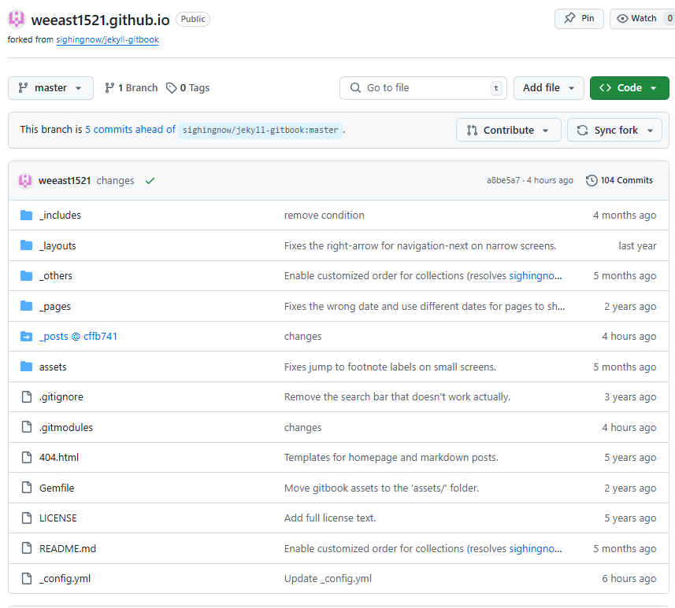
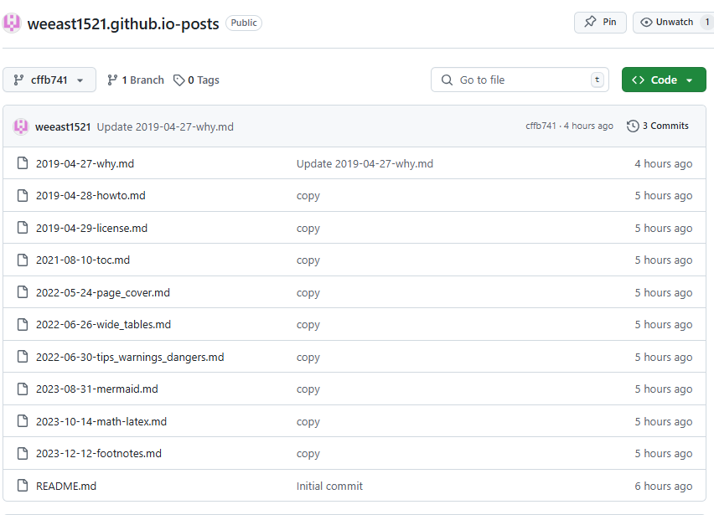
실습

Slide 20
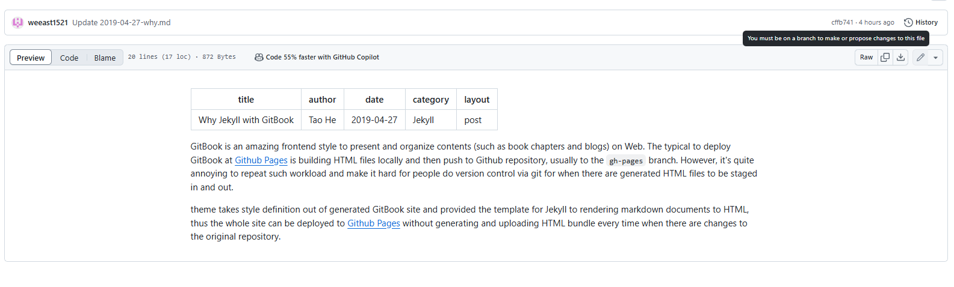
실습
Commit hash 상태에서는 수정이 불가능!

Slide 21
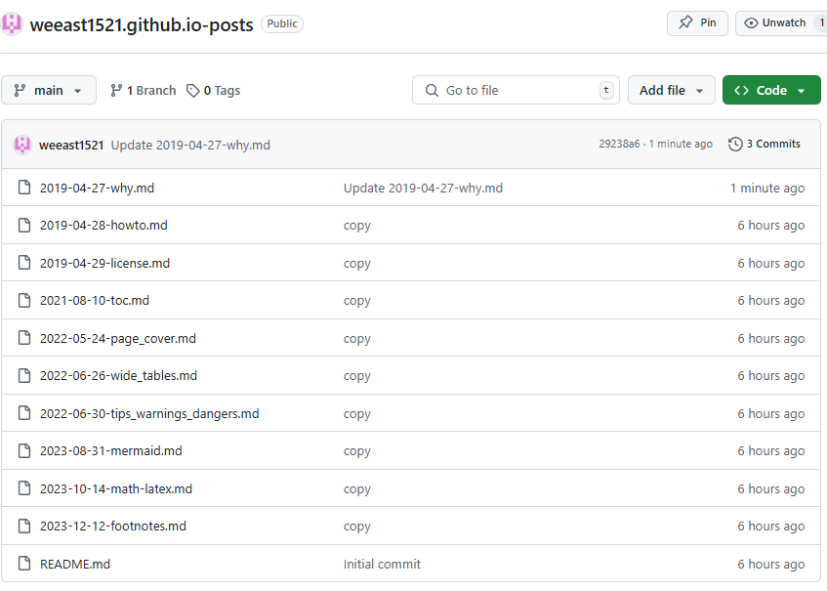
실습
Commit hash -> 브랜치로 변경 후 수정 가능

Slide 22
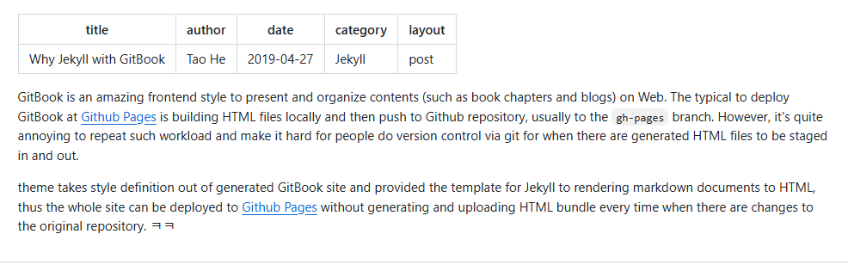
실습
Commit hash -> 브랜치로 변경 후 수정 가능

Slide 23
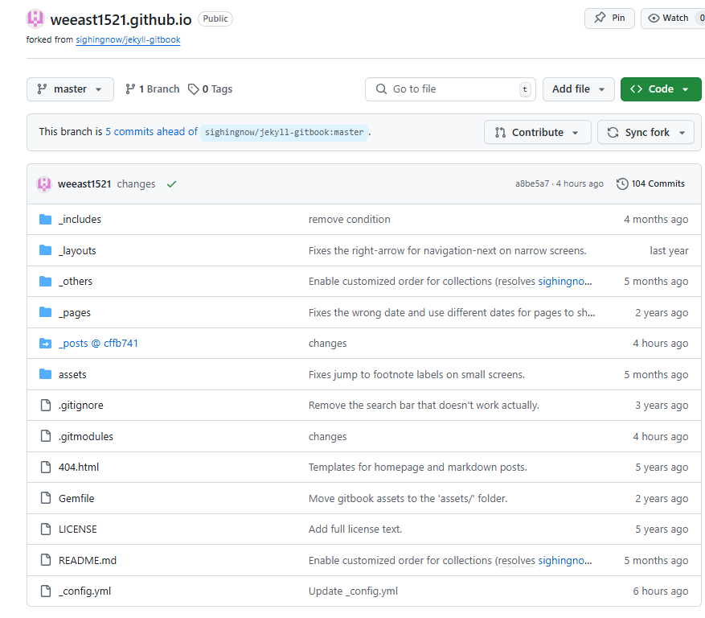
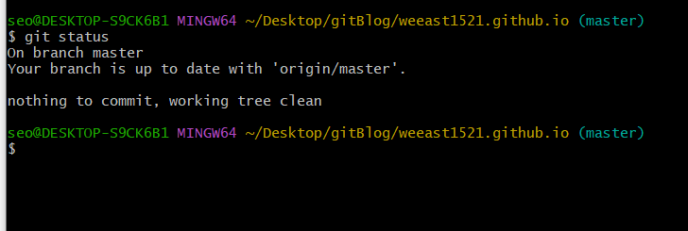
실습
수정을 했지만 io에서는 수정 사항이 나타나지 않음

Slide 24
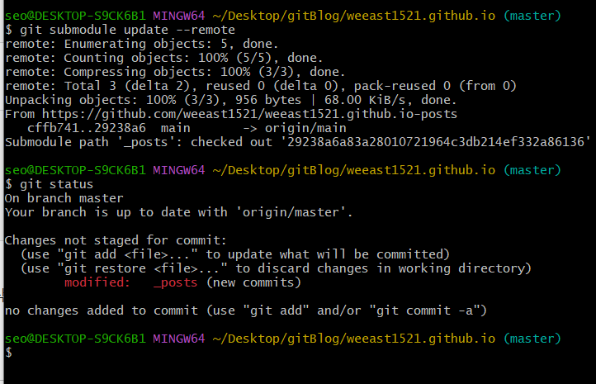
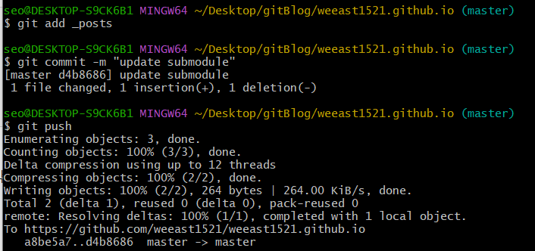
실습
서브 모듈이 변경된 경우
git submodule update –remote
git add _posts
git commit –m “change submodule”
git push

Slide 25
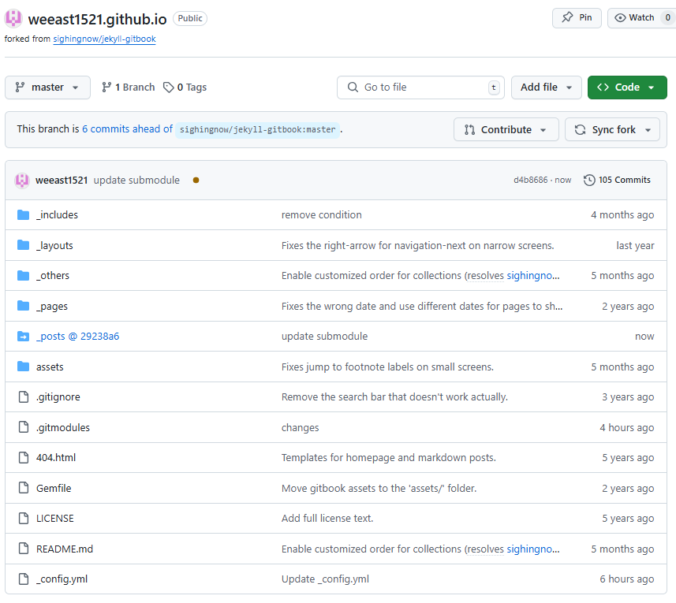
실습

Slide 26
마무리
Submodule을 사용하는 이유
Back-end와 Front-end가 같은 Repository를 사용할 때
꼬이는 경우가 많다.
2. Secret, 중요한 정보, 핵심 정보 => git에 같이 push
하면 안된다.
3. 보안의 목적, 분리의 목적
Front-end에서 사용하는 template 폴더를 Submodule
로 설정하면 꼬이는게 방지가 된다.
private Repository로 관리하지만 이 폴더를 공개해야 하는 경우가
발생 할 때 Secret 폴더만 Submodule로 빼고 private Repository로
만든다.

